Slide 1
南昌市科技计划项目申报管理系统操作实务及常见Q&A

Slide 2
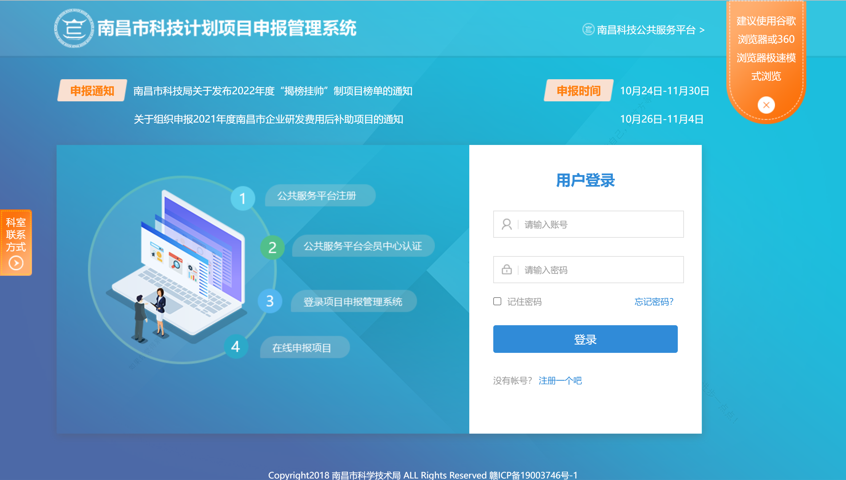
南昌市科技计划项目申报管理系统主要承担南昌市科技局各类科技计划的申报，是平台用户使用量相对较大的一个业务系统。
Notes:
南昌市科技计划项目申报管理系统主要承担南昌市科技局各类科技计划的申报，是平台用户使用量相对最大的一个业务系统。下面就此系统给各位做一个详细的操作讲解。

Slide 3
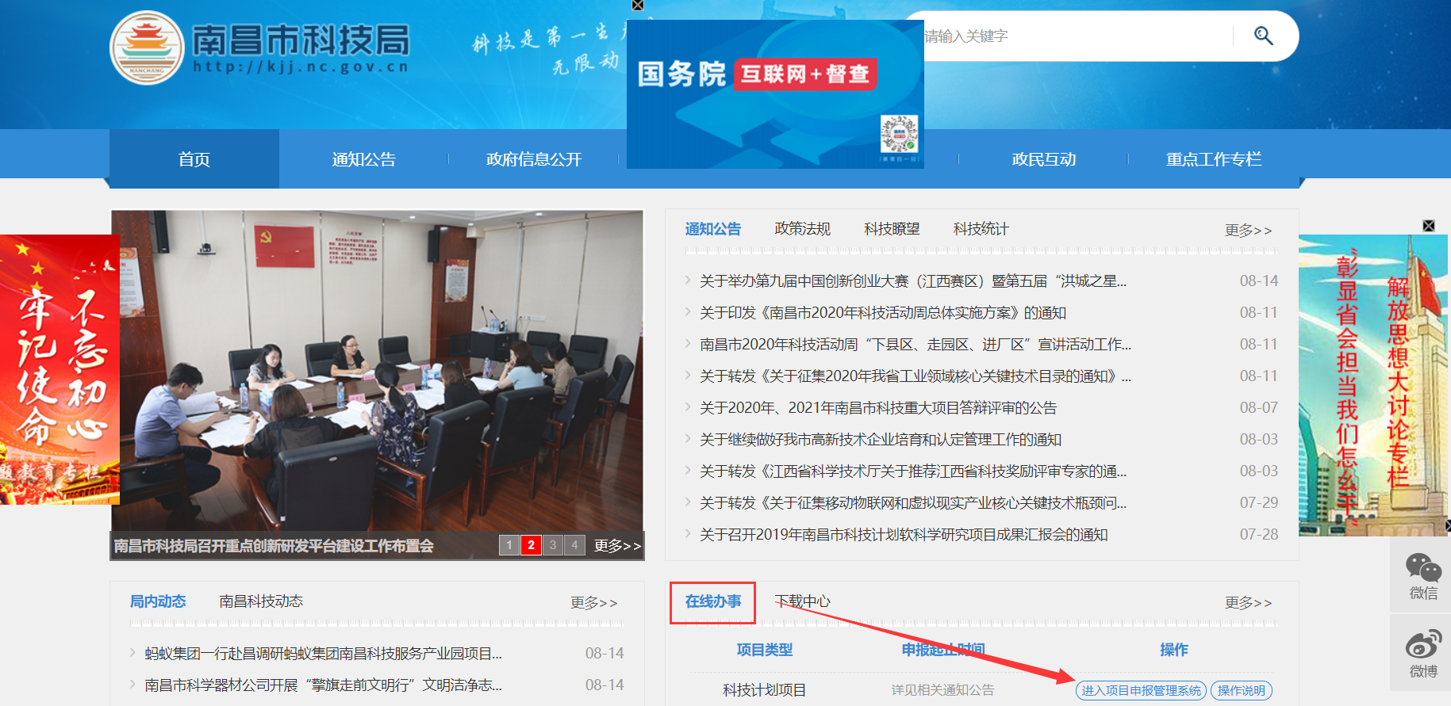
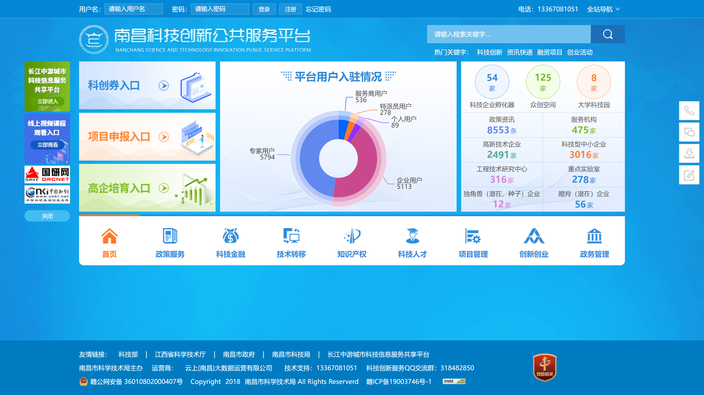
进入南昌市科技计划项目申报管理系统的方式：
进入南昌市科技局官网（kjj.nc.gov.cn） 找到“在线办事”模块，点击进入项目申报系统
进入南昌科技创新公共服务平台（www.ncskj.cn） 点击项目申报入口

Slide 4
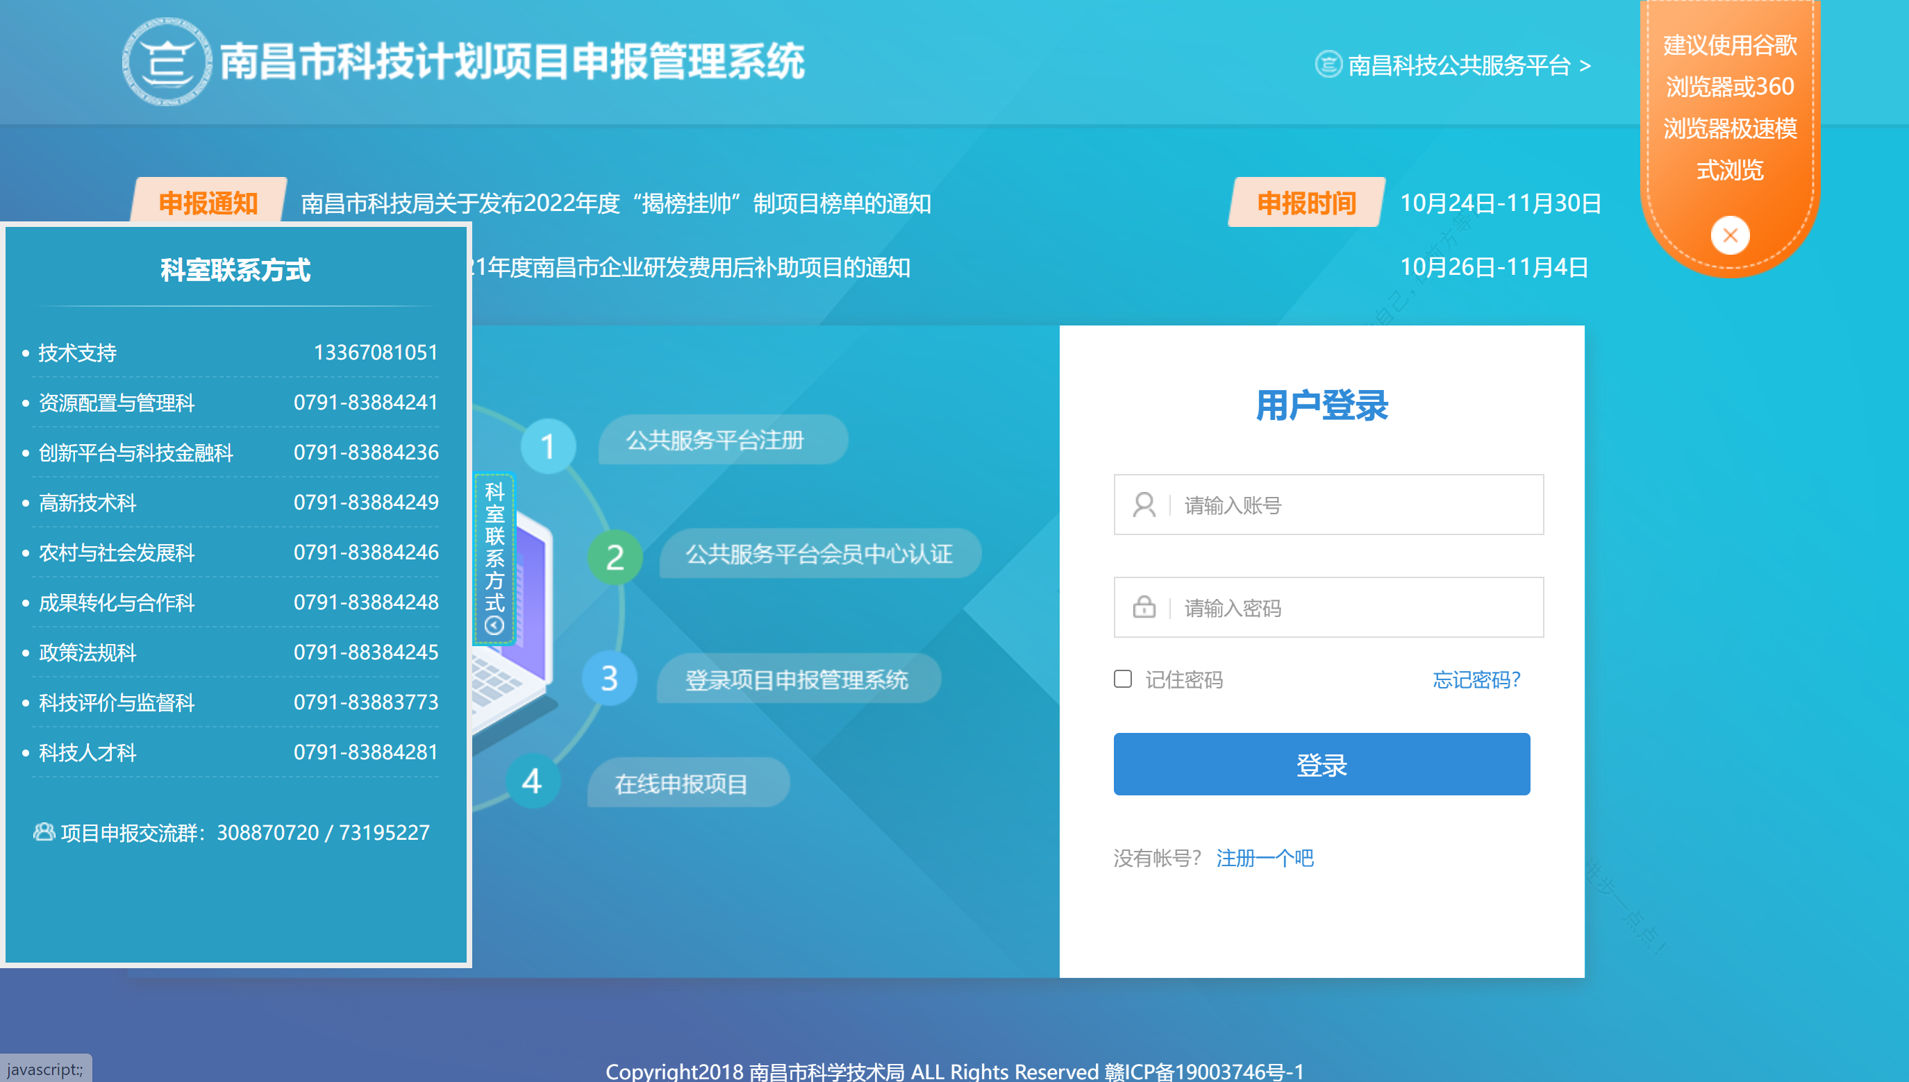
如果已有平台账号则可以直接登录；
如果尚无平台账号则需要新注册并进行实名认证，通过之后才能够进入项目申报系统，点击注册按钮跳转页面，按照页面指示操作即可
此处为市科技局各个业务处室及平台技术支持联系电话，如填报材料的过程中遇到不懂或不明确的地方，可以咨询主管该项目的处室；如遇到系统技术方面使用方面的问题，可以咨询技术支持 。

Slide 5
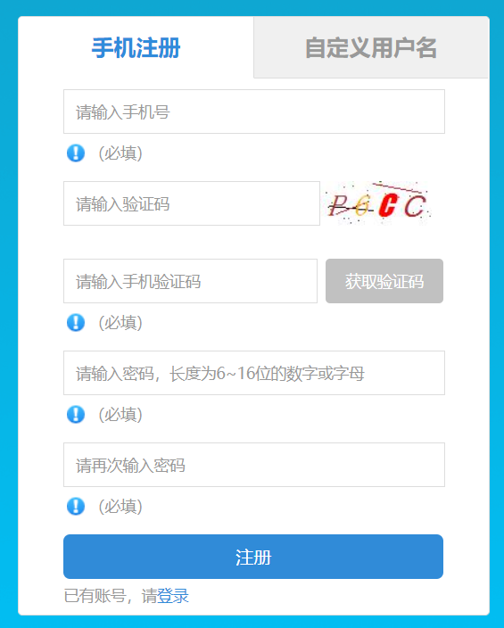
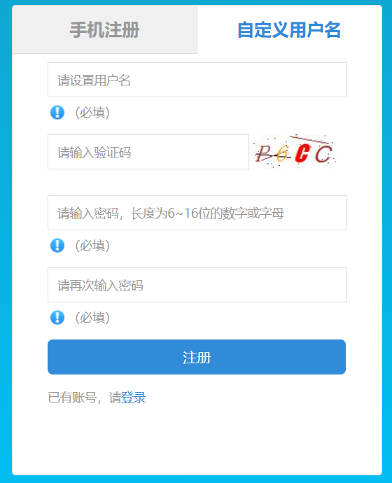
访问南昌科技创新公共服务平台http://www.ncskj.cn
（推荐使用谷歌或者360浏览器）
点击上方功能栏“注册”,可选择两种注册方式：
1、直接用手机号注册
2、使用自定义用户名注册，成功后首次登录会员中心会要求绑定手机号

Slide 6
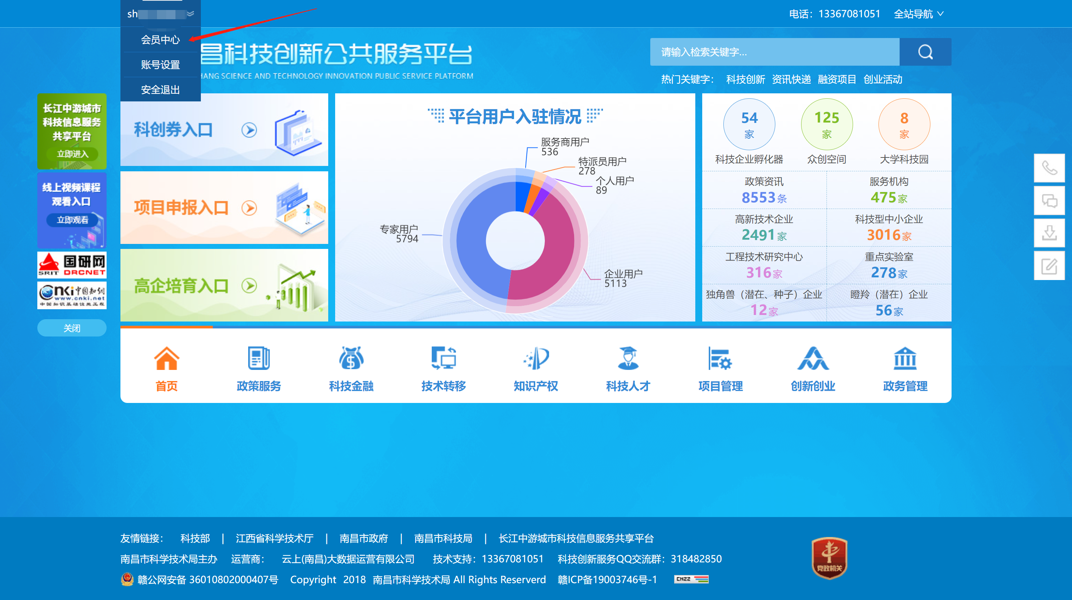
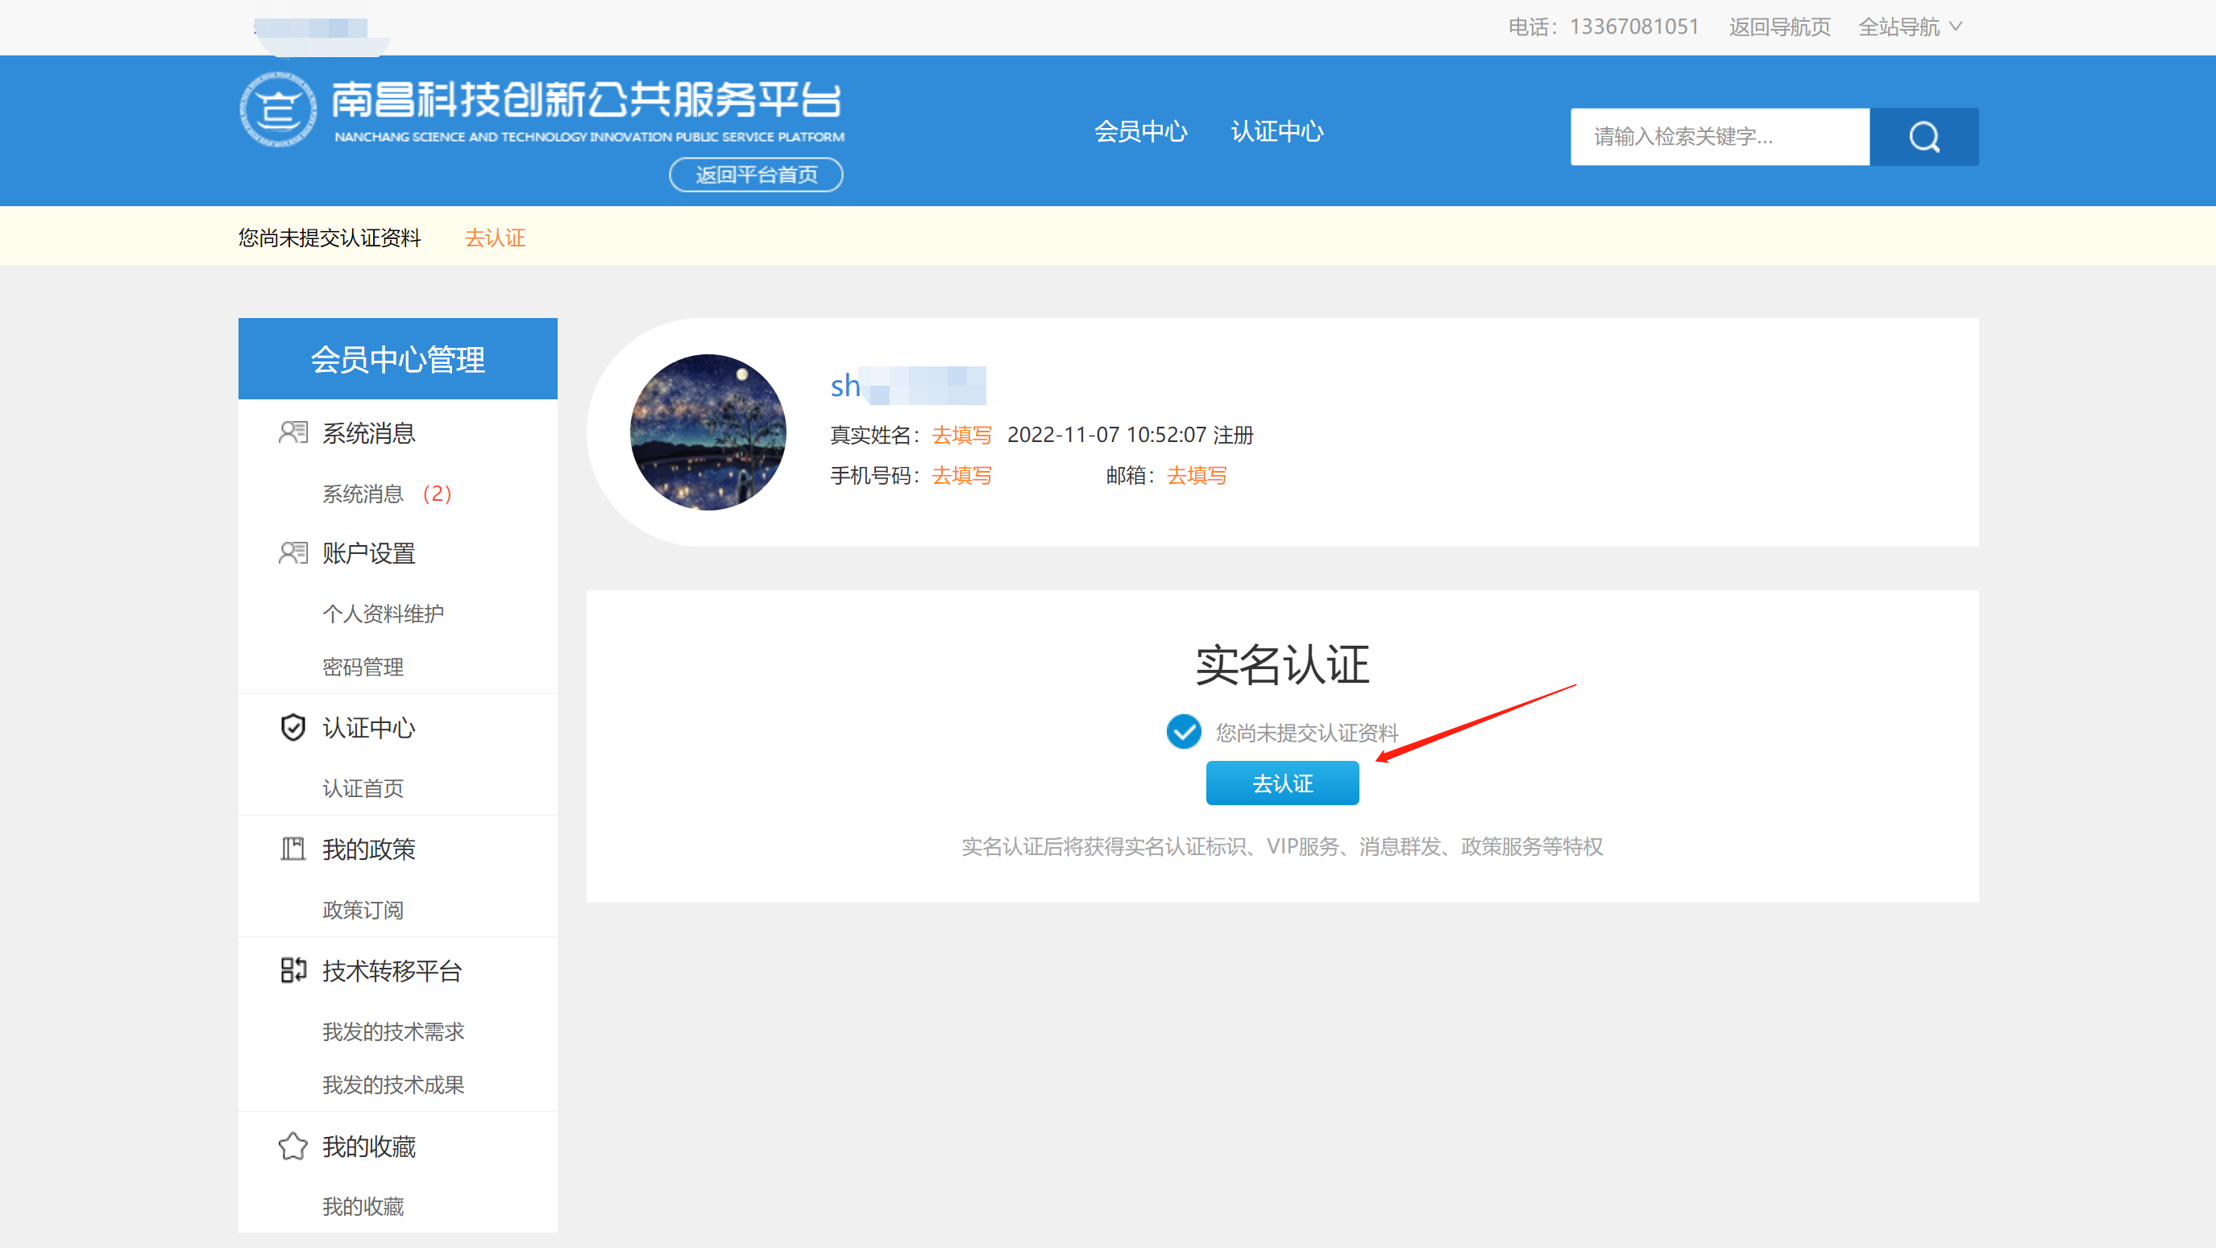
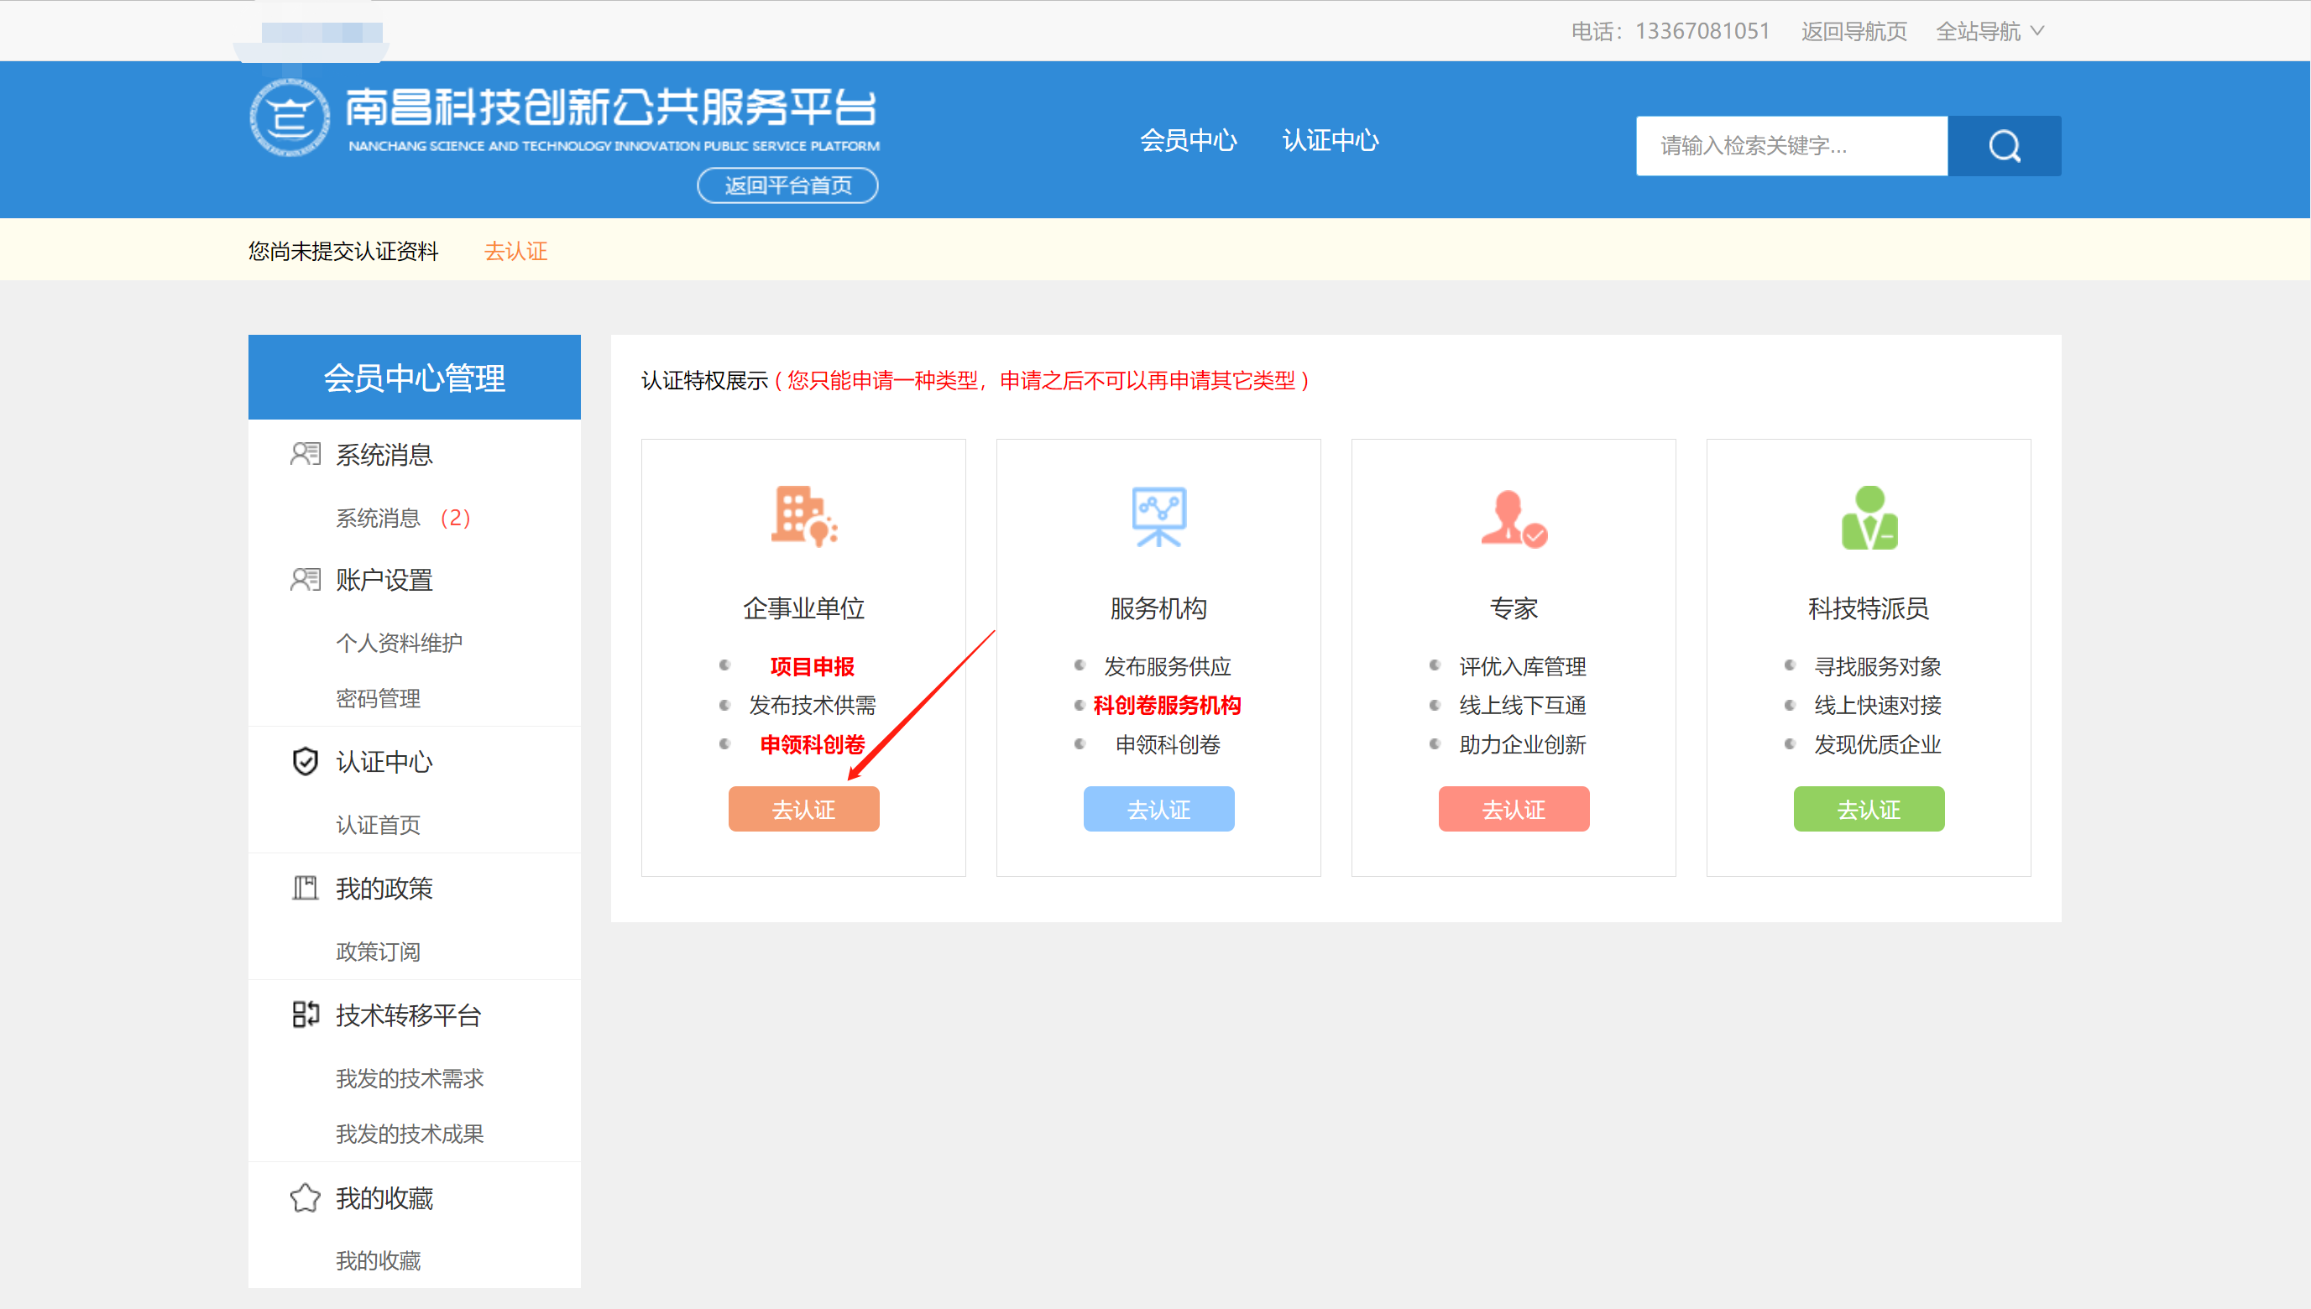
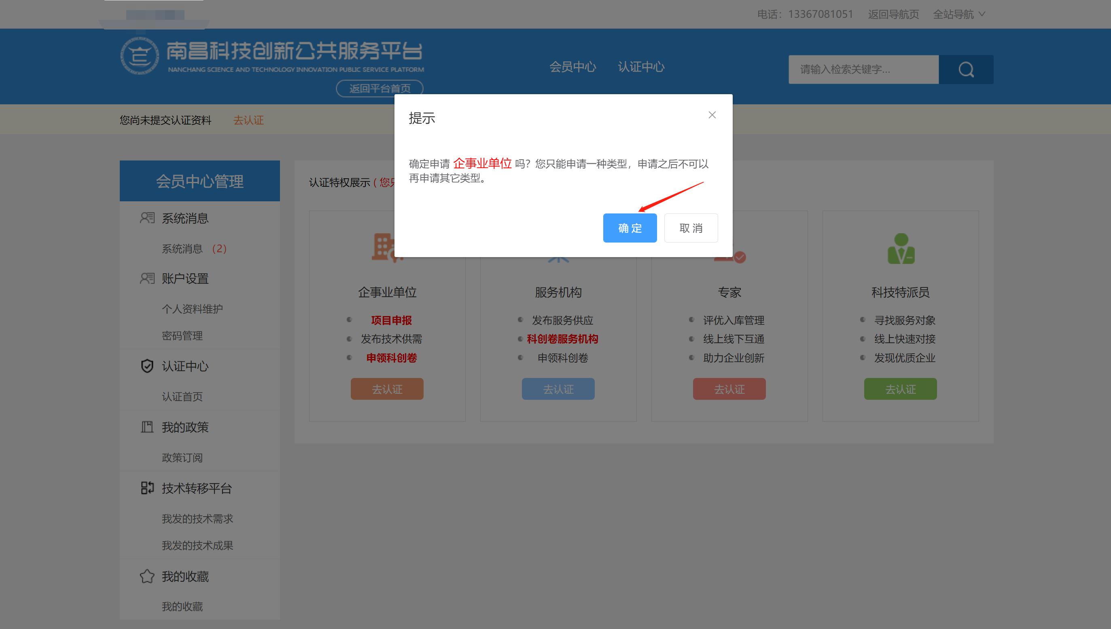
注册完成后，回到导航页，在顶部功能栏输入用户名及密码进行登录。
登录后点击下拉菜单中的“会员中心”，尚未认证的账号系统会自动提示去认证，选择“企事业单位”，认证通过后才能够登录项目申报管理系统使用相关业务功能。

Slide 7
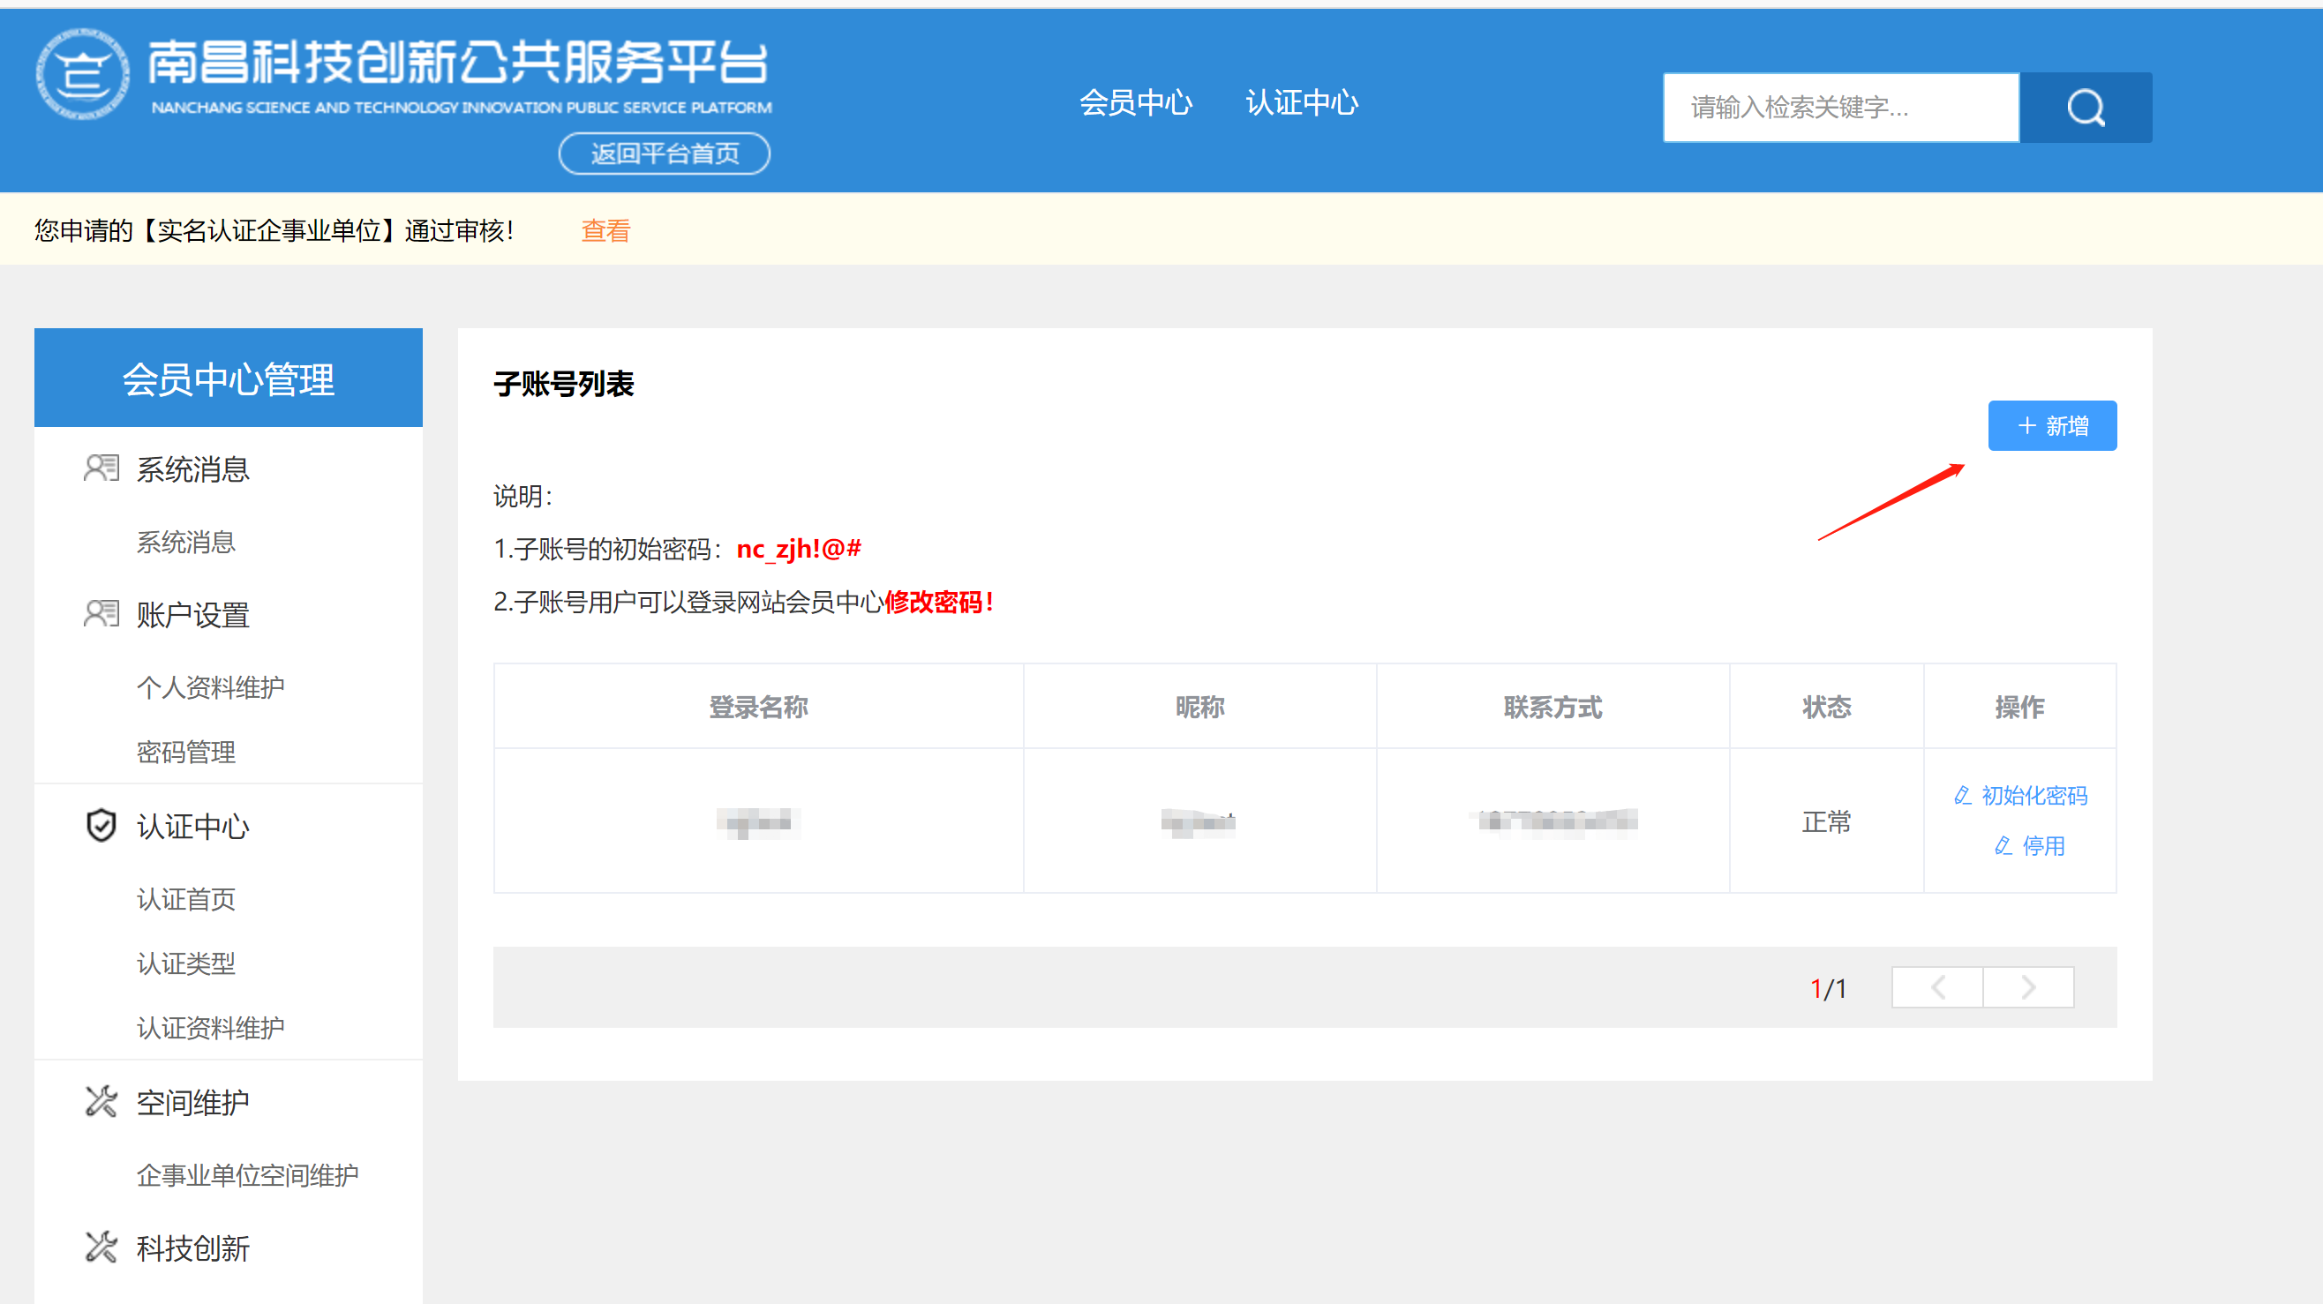
注册完成后，回到导航页，在顶部功能栏输入用户名及密码进行登录。
登录后点击下拉菜单中的“会员中心”，点击进入子账号管理，进入我的子账号，完成子账号的创建。

Slide 8
目录
CONTENTS
1
如何申报及管理项目

Slide 9
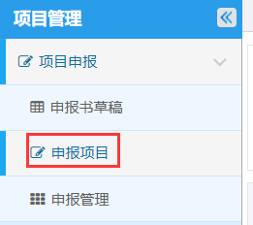
进入系统后，选择顶部“项目管理”，左侧出现相关菜单，点击申报项目入口“立即进入”或点击左侧第一个“项目申报”子菜单中的“申报项目”，选择即可进行申报。

Slide 10
填报过程中，如果一次性无法填写完成可以点击保存，项目会保存草稿，后续要继续填写，点击左侧“项目申报”子菜单中“申报书草稿”可以看到保存了草稿的项目，点击编辑可继续填写，点击删除可删除无用的草稿。

Slide 11
填报完成后点击提交，项目流程启动，点击左侧“项目申报”子菜单中“申报管理”可以看到已提交了的项目，若项目被某一级别退回，也是在此处找到被退回的项目进行修改再提交；点击查看进入详情，在标签中选择“审批历史”可以查看详细审批进度及审批意见等流程信息。

Slide 12
注册认证了企业或单位信息的账号为管理员级别的账号，管理员账号填报的项目会直接报至下一步县区审核，若管理员账号分配了子账号，子账号申报的项目需要经过管理员审核通过才会报到县区审核，所以只有分配了子账号的管理员账号“项目审核”菜单下才会有数据，直接用管理员账号申报的用户此处不会有数据。

Slide 13
目录
CONTENTS
2
项目申报常见问题

Slide 14
Q1、我在注册认证中途关闭了浏览器之后不知道如何继续进行操作了？
A：注册账号是在平台上进行的，所以要继续进行也需要登录到平台后操作，点击项目申报系统登录界面左上角的“南昌科技创新公共服务平台”的链接，跳转后在平台首页登录，之后点击账号下拉菜单中的“会员中心”即可继续进行。
1
2
3

Slide 15
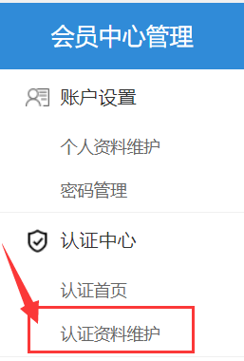
Q2、我的企业信息有变更该如何更新？
A：更新账号信息也需要登录到平台上进行，点击项目申报系统登录界面左上角的“南昌科技创新公共服务平台”的链接，跳转后在平台首页登录，之后点击账号下拉菜单中的“会员中心”选择“认证资料维护”
1
4
2
3
（接下页）

Slide 16
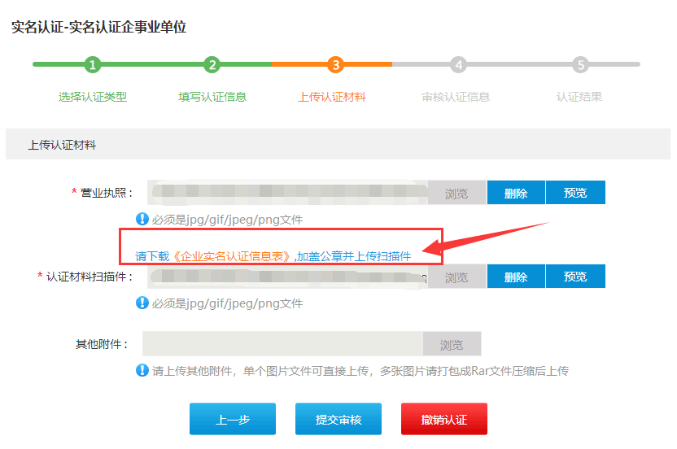
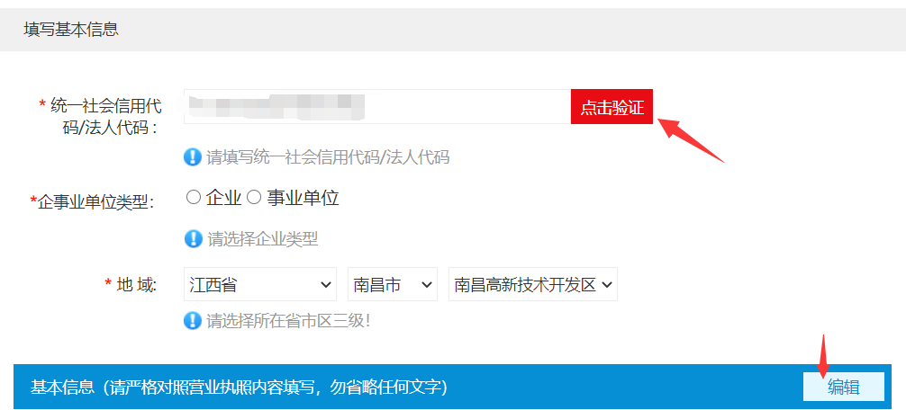
企业相关信息需要更新的话，输入统一社会信用代码后点击按钮“点击验证”，系统会自动填充相关信息，检查是否已刷新为最新内容并且与最新的营业执照完全一致（包括括号内容及星号等符号内容，若内容有出入可手动编辑添加至完全一致），之后进行下一步的材料上传，传新材料前先删除原材料，上传最新的营业执照，重新下载实名认证信息表打印盖章上传，所有材料都保持正向上传，之后提交审核，通过后方可进入项目申报系统。

Slide 17
Q3、企业研发后补助填报完了点击提交为什么提示内容校验失败？
A：最近接到比较多的咨询问题是企业研发后补助这个项目提交的时候，会提示下图所示内容，此时检查一下表单中“是否为高新企业”这一项是不是勾选了，如果仅剩此项未勾选，则提交的时候会提示“undefined内容校验失败”，勾选后再点击提交即可。

Slide 18
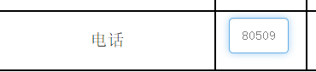
Q4、为什么填写表单的时候有些内容保存不上？
A：填写内容保存不上分几种情况：
1、填写的内容不符合要求，比如位数不对、长度超长、填写汉字的地方填写了数字等，不符合要求的填写框在填写完成后依然会是一个红框，此时就要仔细检查一下所填内容，有字数限制的字段鼠标光标指向该填写框时会限制限制为多少字的红色小标签，填写内容符合字段要求的填写框红色会消失，以此判断。
字数长度超出限制
错误
正确

Slide 19
2、部分填写框为富文本输入框（顶部带有一小行工具栏）是可以添加图片的填写框，如果直接将内容从word复制粘贴进富文本填写框而不做其他任何编辑动作时，该填写框很有可能判断当前没有进行操作，从而使点击保存后粘贴进去的内容消失，此时只需要将复制进去的内容全选，再点击工具栏上的“橡皮擦”按钮清除文字格式，或者复制粘贴后在文字末尾处敲击两下空格，再进行保存即可。
或者

Slide 20
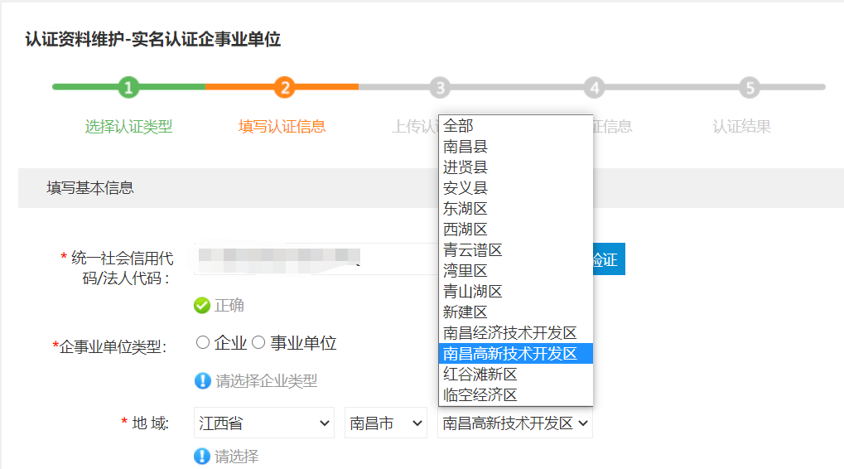
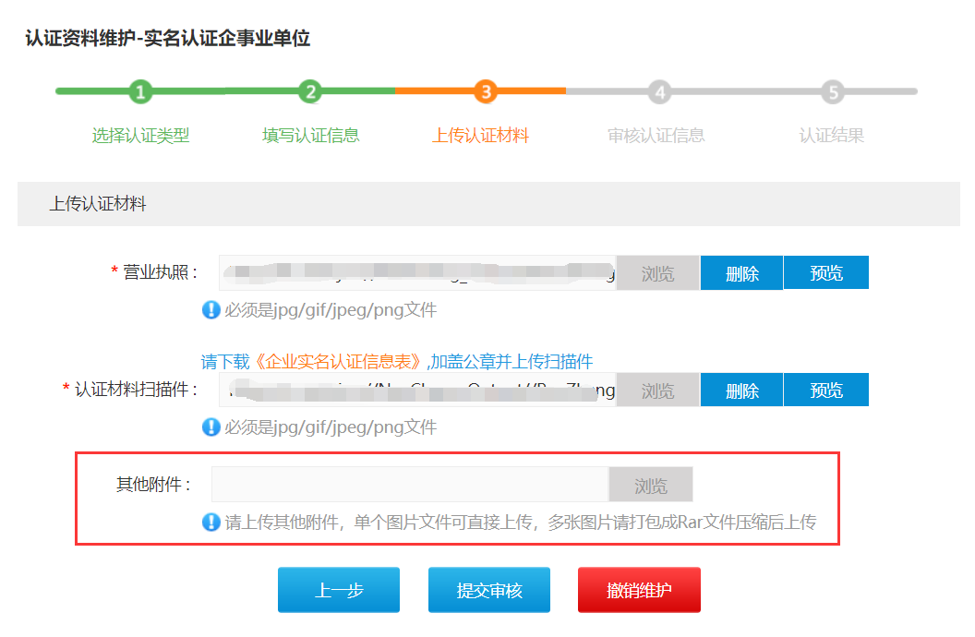
Q5、实际管辖我的县区与营业执照住所中的不一致，我的项目没报到实际管辖我的县区怎么办？
A：首先根据市科技局要求地域选择的县区必须要与营业执照住所地址中一致，但实际情况中企业税务关系等行政事务归另一县区管辖时，需要企业提供相关情况说明方可变更县区；步骤如下：类似企业变更信息，登录平台——会员中心——认证资料维护，将地域中的县区改选为实际管辖县区，并在下一步上传材料的“其他附件”处上传加盖公章的情况说明书，提交审核通过后，根据所报项目是否可重复申报分不同处理情况，具体请联系平台技术支持。

Slide 21
Q6、“项目考核验收” 与“项目验收”填报的区别
A: 项目考核验收，适用于在申报系统中没有进行立项操作的项目。该验收项目可能存在情况：1）在系统中进行申报，但项目没有进行立项操作。 2）未在系统中申报，但需要在系统中 进行项目验收材料录入。企业填写哪个项目类别“xxx项目考核验收”，具体由科室决定。
项目验收，适用于在系统中进行申报并且进行过立项操作的项目。该验收需要由科室进行“发起”操作。操作路径为“项目定义”-“验收设置”-“操作”。

Slide 22
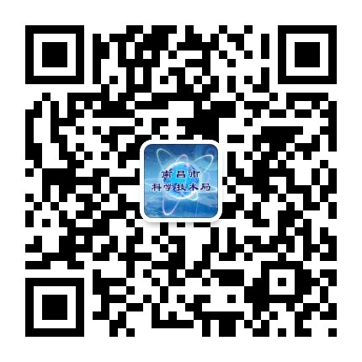
南昌市科技局
微信公众号
更多技术支持可联系：18970990419
或加入QQ群：318482850

Slide 23
谢谢观看!

